Slide 1
Kde se vyrábí elektřina?

Slide 2



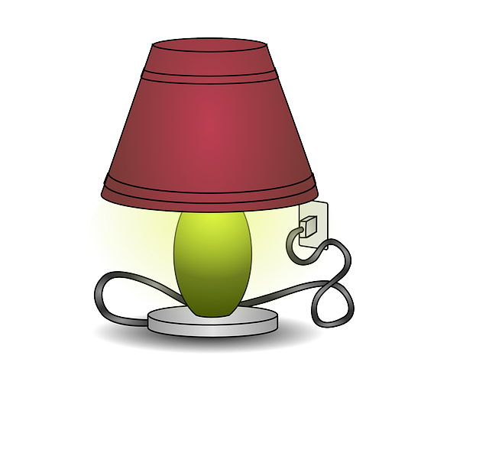
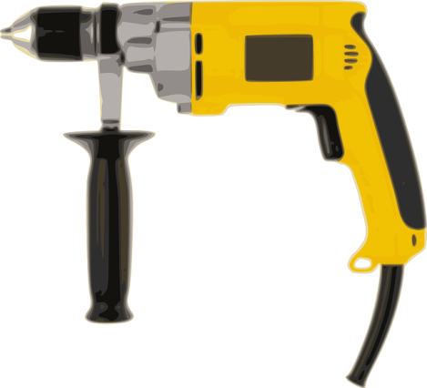

Slide 3
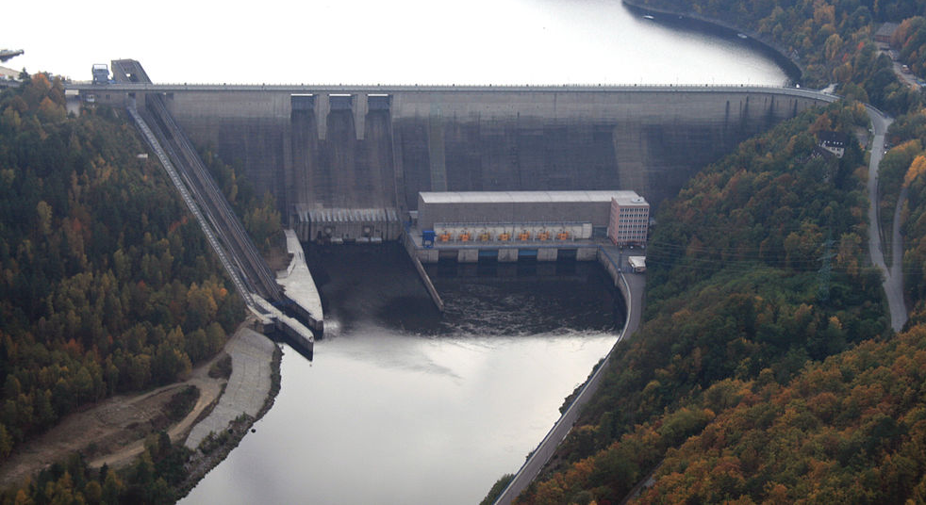
Kde se vyrábí elektřina?
vodní elektrárna

Slide 4
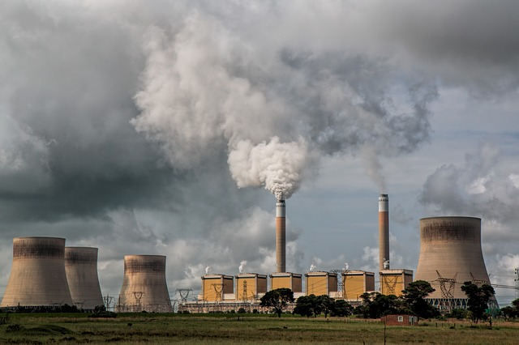
Kde se vyrábí elektřina?
jaderná elektrárna

Slide 5
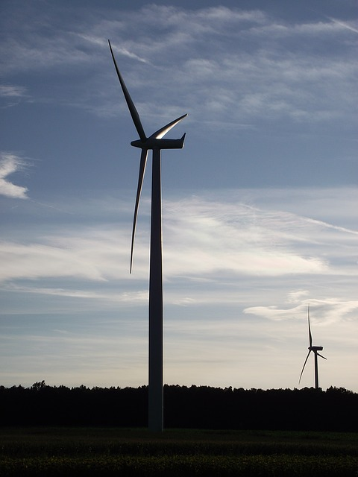
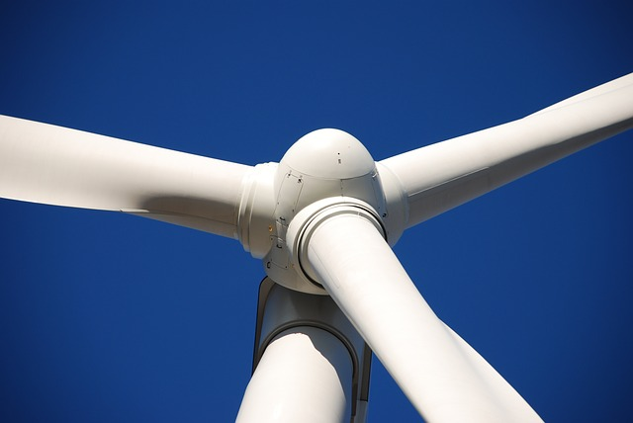
Kde se vyrábí elektřina?
větrná elektrárna

Slide 6
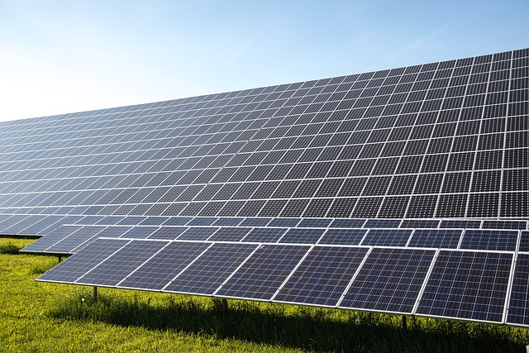
Kde se vyrábí elektřina?
sluneční elektrárna

Slide 7
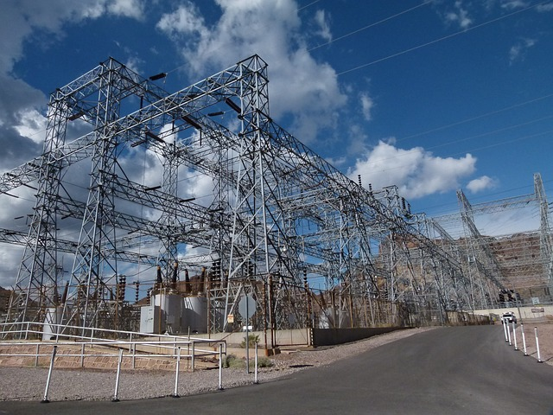
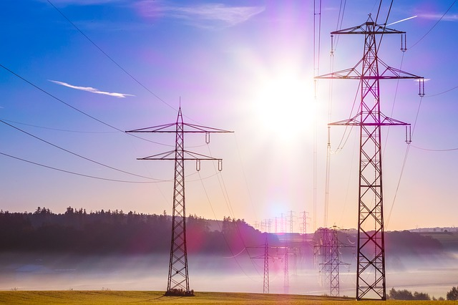
Kudy se vede elektřina?

Slide 8
Prvky polytechnické výchovy
Vzdělávací oblast: Dítě a svět
Integrovaný blok: sociální informovanost
Téma: Kde se vyrábí elektřina
Konkretizované výstupy: Dítě má jednoduché poznatky o tom, s čím se setkává, o technice.

Slide 9
METODICKÝ POSTUP
Snímek č. 2 je motivační. Klikněte na zásuvku nebo vypínač.
Na dalších snímcích jsou jednotlivé elektrárny – výrobci elektřiny. Děti s nimi seznamujeme. Nejdeme do podrobností.
Na snímku 7 seznamujeme s vedením elektřiny.
Nezapomeneme na informaci o bezpečnosti.

Slide 10
Použité zdroje
Volné zdroje:
http://pixabay.com/cs/elektrick%C3%A1-veden%C3%AD-horn%C3%AD-linie-503936
http://pixabay.com/cs/v%C4%9Btrn%C3%A9-elektr%C3%A1rny-v%C4%9Btrn%C3%A1-energie-428211/
http://pixabay.com/cs/v%C4%9Btrn%C3%ADk-energie-v%C4%9Btrn%C3%A9-elektr%C3%A1rny-123572/
http://pixabay.com/cs/elektr%C3%A1rna-zne%C4%8Di%C5%A1t%C4%9Bn%C3%AD-energie-374097/
http://pixabay.com/cs/sol%C3%A1rn%C3%ADch-%C4%8Dl%C3%A1nk%C5%AF-proud-491703/
http://pixabay.com/cs/elektronika-p%C5%99ep%C3%ADna%C4%8D-z%C3%A1suvky-socket-160065/
http://pixabay.com/cs/sv%C4%9Btlo-%C5%BE%C3%A1rovka-vl%C3%A1kno-lampa-311119/
http://pixabay.com/cs/vrta%C4%8Dku-vrta%C4%8Dka-vrtac%C3%AD-stroj-n%C3%A1%C5%99ad%C3%AD-152897/
http://pixabay.com/cs/monitor-plochou-obrazovce-zobrazen%C3%AD-23269/
http://pixabay.com/cs/lampa-sv%C4%9Btlo-osv%C4%9Btlen%C3%AD-energie-158261/
http://pixabay.com/cs/v%C4%9Btrn%C3%ADk-v%C3%ADtr-v%C4%9Btrn%C3%A1-elektr%C3%A1rna-61578/
http://pixabay.com/cs/jezero-medovina-elektr%C3%A1rna-p%C5%99ehrada-224023/
J, Karel. Wikipedie [online]. [cit. 3.3.2015]. Dostupný na WWW: http://cs.wikipedia.org/wiki/Vodn%C3%AD_elektr%C3%A1rna_Orl%C3%ADk#mediaviewer/File

Slide 11
Materiály, pomůcky
Dotyková obrazovka, připojená k PC
Didaktický kufřík - KUMUČ

Slide 12
Cíle polytechnické výchovy
Chápat postavení techniky a technických oborů v životě lidstva jako devízu
Učit děti základním poznatkům o technice
Směrovat děti k získávání základních pracovních dovedností a návyků
Vnímat vliv techniky na společnost a přírodu
Vést děti ke kooperativnímu hodnocení a sebehodnocení
Podpořit rozvoj myšlenkového potenciálu
dětí

